Slide 1
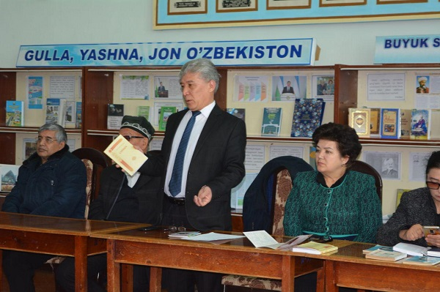

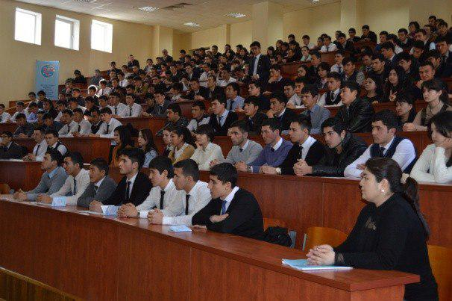
Mavzu. Aholining iqtisodiy, ma’lumotlilik va ijtimoiy tarkibi.

Slide 2

REJA
1
1. Aholining iqtisodiy tarkibi.
2. Aholining ma’lumotlilik darajasi.
2
3
3. Aholining ijtimoiy tarkibi

Slide 3

Aholining iqtisodiy tarkibi.
Aholining o’z jismoniy va ma’naviy imkoniyatlariga ko’ra mehnat qila olish qobiliyatiga ega bo’lgan qismi jamiyatning mehnat resurslari hisoblanadi.
Odatda aholini mehnat qilish nuqtai nazaridan 3 guruhga bo’linadi:
mehnat yoshidagi bo’lgan guruh – bolalar va o’smirlar;
mehnat yoshidagi guruh – mamlakatning asosiy mehnat resurslari;
mehnat yoshidan o’tgan aholi.

Slide 4

Mehnat resurslarining soni turli mamlakatlarda turlicha, chunki aholining yuridik jihatdan belgilab qo’yilgan va mehnat resurslariga kiritiladigan yosh chegarasi hamma mamlakatlarda bir xil emas. Halqaro statistikada, odatda, 15 yoshdan 64 yoshgacha bo’lganlar mehnatga yaroqli aholii hisoblanadi. O’zbekistonda esa 16 yoshdan 59 yoshgacha bo’lgan erkaklar va 16 yoshdan 54 yoshgacha bo’lgan xotin-qizlar mehnat yoshidagi aholi sanaladi va mamlakatning asosiy mehnat resurslari hisoblanadi. Bu yoshdagi aholining hammasi ham ishlaydi deb bo’lmaydi, albatta. Masalan, ishlab chiqarishdan ajralgan holda o’qiyotganlar va salomatligi tufayli ishlay olmaydigan nogironlar va hakazo shular jumlasidandir. Aksincha, nafaqa yoshidan oshib ketgan keksalar shuningdek, hali 15 yoshga to’lmagan ba’zi o’smirlar ham ijtimoiy ishlab chiqarishda isыыhtirok etadi. Bu mehnatga qobiliyatli aholi tushunchasini kiritishni taqazo qiladi. Mehnatga qobiliyatli aholi deganda, har qanday mamlakatning yoshidan qat’i nazar real mehnat resurslari tushuniladi.

Slide 5

Mehnatga yaroqli aholi, o’z navbatida, ikki guruhga bo’linadi: iqtisodiy aktiv aholi va iqtisodiy aktiv bo’lmagan aholi.
Iqtisodiy aktiv aholi deganda mehnatga yaroqli aholining ijtimoiy ishlab chiqarishda ishtirok etayotgan, o’z mehnati tufayli daromad oladigan qismi va ishlashni hohlaydigan, ammo ish yo’qligidan vaqtincha ishlamayotgan qismi tushuniladi.
Iqtisodiy aktiv bo’lmagan aholi tushunchasi hamma mamlakatda bir xil ma’no bermaydi. Ba’zi bir davlatlarda ishsizlar va yarim ishsizlar ham iqtisodiy aktiv aholi hisoblanadi. Bu esa, iqtisodiy aktiv aholi tushunchasining haqiqiy ma’nosiga to’g’ri kelmaydi.

Slide 6

Mehnatga yaroqli aholining o’z yordamchi xo’jaligida band bo’lgan, vaqtincha mehnat qobiliyatini yo’qotgan va o’qishda va armiya xizmatida bo’lishi tufayli ishlamayotgan hamda ish qidirmayotgan qismi iqtisodiy aktiv bo’lmagan aholi hisoblanadi. Har bir mamlakatda yoki mamalakatlar guruhida mehnat resurslarining soni, tarkibi va o’sish sur’atlari aholining takror barpo qilinish jarayonining xususiyatlariga va aholining yosh tarkibiga ko’p jihatdan bog’liq bo’ladi.

Slide 7

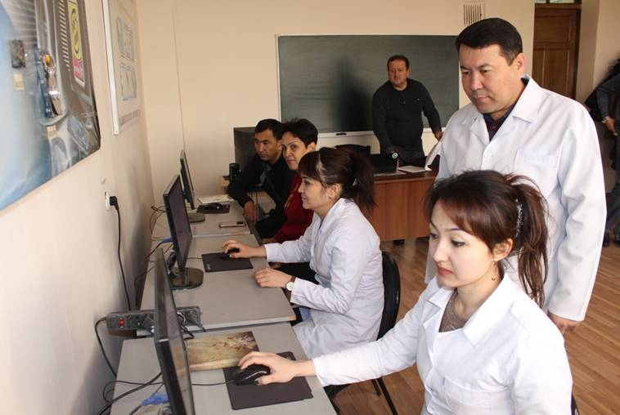
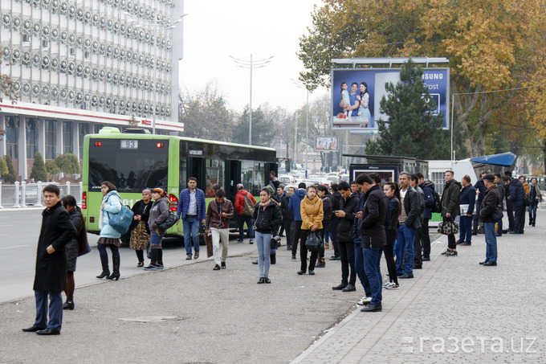
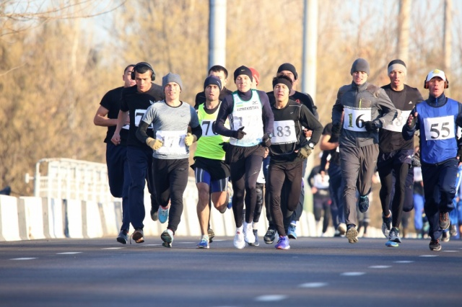
Rivojlangan mamlakatlarda iqtisodiy aktiv aholining xalq xo’jaligi tarmoqlarida taqsimlanishi bir xil emas, ayrim mamlakatlarda bir-biridan keskin farq qiladi.
Yuksak tarqqiy etgan mamalkatlarda iqtisodiy aktiv aholining ko’pchilik qismi moddiy bo’lmagan ishlab chiqarish sohalarida (savdo, moliya, maishiy xizmat doirasida) ishlaydi.

Slide 8

Mehnat resurslarining tarkibi aholining yosh tarkibiga bog’liq. Aholini mehnat resurslari nuqtai nazardan quyidagi yosh guruhlarga ajratiladi:
l. 0 – 14 yosh
ll. 15 – 64 yosh
lll. 65 yosh va undan kattalar.
O’zbekistonda:
l. 0 – 15 yosh
ll. 16 – 59 erkaklar
16 – 54 ayollar
lll. 60 yoshdan va undan katta (erkaklar)
55 yoshdan va undan katta (ayollar)

Slide 9

Rivojlanayotgan mamlakatlardagi iqtisodiy aktiv aholining xalq xo’jaligi tarmoqlarida taqsimlanishi boshqa rivojlanayotgan mamlakatlardan farq qiladi.
Avvalo shuni aytish kerakki Osiyo, Afrika, Lotin Amerikasining rivojlanayotgan mamlakatlarida tug’ilishning ham yuqoriligi, o’ratacha umr muddatini pastligi tufayli aholi tarkibida mehnat resurslarining salmog’i kam.
Mehnat resurslari mehnat faoliyati xolatiga ko’ra quyidagi guruhlarga bo’linadi:
1. 16-19 yoshlilar – bu davr majburiy xoldagi mehnat resurslari ishlab chiqarishlarini hisoblaydi.

Slide 10

2. 20-29 yoshlilar – bu davrda mehnat resurslari kuch va faqat mehnatga tayyorlanishga sarflanadi.
3. 30-39 yosh – bu davrda aholi aktiv mehnat resurslari hisoblanadi.
4. 40-49 yosh – bu mehnat resurslarining o’rta davri bo’lib to’plangan bilim ko’nikma va malakalar ishlab chiqarishga jalb etiladi.
5. 50-59 yosh – mehnat resurslarining katta davri bo’lib, mehnat unumdorligi pasaya boradi.

Slide 11

Ishsizlik sabablari – ish o’rinlarining yetishmasligi “texnologik ishsizlik”, “agrar aholini ortiqchaligi”.
Dаstlabki ma’lumotlarga ko‘ra, respublikada mehnat resurslarining soni 2017 yilning yanvar-dekabr oylari uchun o‘rtacha 18672,5 ming kishini yoki jami aholi sonidagi ulushi 57,7 % ni tashkil qildi. Mehnat resurslari tarkibida iqtisodiy faol aholi soni 14357,3 ming kishini (jami mehnat resurslarining 76,9 %i), shuningdek, iqtisodiy nofaol aholi soni - 4315,2 ming kishini tashkil qildi (23,1 %i).
Iqtisodiy faol aholi sonining jami aholi sonidagi ulushi 44,3 % ni tashkil qildi. Hududlar kesimida eng ko‘p iqtisodiy faol aholi soni Farg‘ona (1630,5 ming kishi) va Samarqand (1629,8 ming kishi) viloyatlarida kuzatildi. Iqtisodiy faol aholi sonining eng kam ko‘rsatkichlari Sirdaryo (371,9 ming kishi) va Navoiy (445,7 ming kishi) viloyatlariga to‘g‘ri keldi.

Slide 12

Dastlabki ma’lumotlarga ko‘ra, 2017 yil yanvar-dekabr davri uchun iqtisodiyotda band aholi soni 13520,3 ming kishini tashkil etib, 2016 yilga nisbatan 1,7 % ga oshgan. Ish bilan band aholi sonining iqtisodiy faoliyat turlari kesimida tahlil etilganda, bandlar sonining 2016 yilga nisbatan sezilarli darajada o‘sishi tashish va saqlashda (2,6 %), moliyaviy va sug‘urta faoliyatida (2,4 %), qurilishda (2,1 %), savdoda (1,9 %), yashash va ovqatlanish bo‘yicha xizmatlarda (1,7 %) kuzatildi. Ish bilan band aholi sonining asosiy qismi qishloq, o‘rmon va baliq xo‘jaligi (27,3 %), sanoat (13,5 %), savdo (11,0 %), qurilish (9,5 %) va ta’lim (8,2 %) sohalari hissasiga to‘g‘ri keldi.
2017 yilning yanvar-dekabr oylarida iqtisodiy faol aholining bandlik darajasi (iqtisodiyotda band aholining iqtisodiy faol aholi soniga nisbati) 94,2 % ni tashkil etdi. Nodavlat sektorida jami bandlar ulushi 82,7 % ga yetib, 2016 yilning shu davrida esa 82,5 % bo‘lgan.

Slide 13

2017 yilning yanvar-dekabr davrida kichik biznes va xususiy tadbirkorlikda ish bilan bandlarning jami bandlar sonidagi ulushi 78,3 % ni tashkil etdi (2016 yil yanvar-dekabrda 78,2 % bo‘lgan). Ishsizlik1) . 2017 yil dekabr oyi oxirida mehnat organlarida ish qidiruvchilar sifatida ro‘yxatdan o‘tgan ishsiz aholi soni 14,4 ming kishini tashkil qilib, 2016 yilning mos davriga (5,0 ming kishi bo‘lgan) nisbatan 2,9 martaga ko‘paygan. O‘zbekiston Respublikasi Vazirlar Mahkamasining 2007 yil 24 maydagi 106-sonli qarori bilan tasdiqlangan ishga joylashtirishga muhtoj mehnat bilan band bo‘lmagan aholini hisobga olish metodikasiga asosan aniqlangan ishsizlar soni 2017 yil yanvar-dekabr oylarida 837,0 ming kishini tashkil qildi va iqtisodiy faol aholi soniga nisbatan ishsizlik darajasi 5,8 % ga teng bo‘ldi.

Slide 14

O’zbekiston mehnat resurslarining holatiga ko’ra 3 ta region ajratiladi:
1. Farg’ona, Zarafshon vodiysi, Xorazm viloyati. Bu yerda ortiqcha mehnat resurslari mavjud, ish o’rinlari ham.
2. Mirzacho’l, Buxoro Navoiy regioni. Bu yerda ishchi kuchi kam, ishlab chiqarishni rivojlantirish uchun esa tabiiy resurs omili yetarli.
3. Toshkent regioni. Bu yerda ishchi kuchi ham, ish o’rinlari ham ko’p.

Slide 15

Aholining ma’lumotlilik darajasi.
Maktabgacha ta’lim muassasasi (MTM) – bu uch yoshdan yetti yoshgacha bo’lgan bolalarni tarbiyalash, o’qitish, nazorat qilish, parvarish qilish va sog’lomlashtirishni ta’minlaydigan ta’lim muassasasi turi.
O’zbekiston Respublikasi maktabgacha ta’lim muassasasi tizimini uzluksiz ta’lim tizimining muhim bo’g’ini sifatida yanada takomillashtirish, maktabgacha ta’lim muassasalari tarmog’ini kengaytirish hamda moddiy-texnika bazasini mustahkamlash, ularni malakali pedagog kadrlar bilan ta’minlash, bolalarni har tomonlama intellektual, ma’naviy estetik va jismoniy rivojlantiruvchi zamonaviy ta’lim dasturlari texnologiyalarini ta’lim-tarbiya jarayoniga joriy etish, ularning maktabga tayorgarlik darajasini tubdan oshirish maqsadida, 2017-2021 yillarda ta’lim o’quv jarayonini maktabgacha ta’lim tizimini yanada takomillashtirish bo’yicha dastur qabul qilindi.
2018 yil 1 yanvar holatiga ko’ra respublikamizda 5186 ta maktabgacha ta’lim muassasalari mavjud bo’lib, ularning soni o’tgan yilga nisbatan 48 taga oshdi. Maktabgacha ta’lim muassasasidagi guruhlar soni ham 2018 yilning 1 yanvar holatiga o’tgan yildagi 29425 dan 32087 taga (2662 guruhga) oshgan. Joylar soni 733863 tani tashkil etgan (o’tgan yilga nisbatan 1,7 foizga o’sgan).

Slide 16
2018-yil 1-yanvar xolatiga viloyatlar kesimida maktabgacha ta’lim muassasalari
.

Slide 17

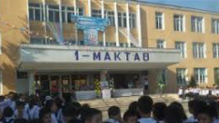
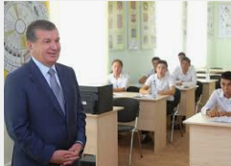
O’zbekiston Respublikasida 2017/2018 o’quv yili boshida jami umumta’lim muassasalari soni 9718 tani tashkil etib, ulardan 6012 tasi (62%) qishloq joylarda, 3706 tasi (38%) shaharlarda joylashgan.
Umumta’lim muassasalaridagi jami o’qituvchilar soni 419,8 ming nafarni tashkil etib, ulardan 54 foizi qishloq maktablarida, 46 foizi esa shahar maktablarida faoliyat yuritib kelmoqda. O‘zbekistonda bitta o‘qituvchiga o‘rtacha 13 nafar o‘quvchi to‘g‘ri keladi. Hududlar kesimida bitta o‘qituvchiga to‘g‘ri keladigan o’quvchilar soni qishloq joylarda o’rtacha 10,9 ga, shahar joylarda esa 14,5 ga teng bo’ldi.

Slide 18

2017/2018 o’quv yili boshiga jami 1556 ta o’rta maxsus kasb-hunar ta’limi muassasalarida tahsil olayotgan 1163,2 ming nafar o’quvchilarga, 90,8 ming nafar pedagog xodimlar ta’lim bermoqda. Joriy yilda o’rta maxsus kasb-hunar ta’lim muassasalariga 192,1 ming nafar o’quvchi qabul qilingan bo’lsa, bitiruvchilar soni 489,7 ming nafarni tashkil etdi. Akademik litseylarning 117 tasi shahar joylarida joylashgan bo’lib, ularda 82,7 ming nafar o’quvchi tahsil olmoqda. 6 ta akademik litsey qishloq joylarida joylashgan bo’lib, ularda 3,1 ming nafar o’quvchi tahsil olmoqda.
Kasb-hunar kollejlarining 928 tasi shahar joylarida joylashgan bo’lib, ularda 782,9 ming nafar o’quvchi tahsil olmoqda. 505 ta kasb-hunar kol lej i qishloq joylarida joylashgan bo’lib, ularda 294,5 ming nafar o’quvchi tahsil olmoqda.

Slide 19

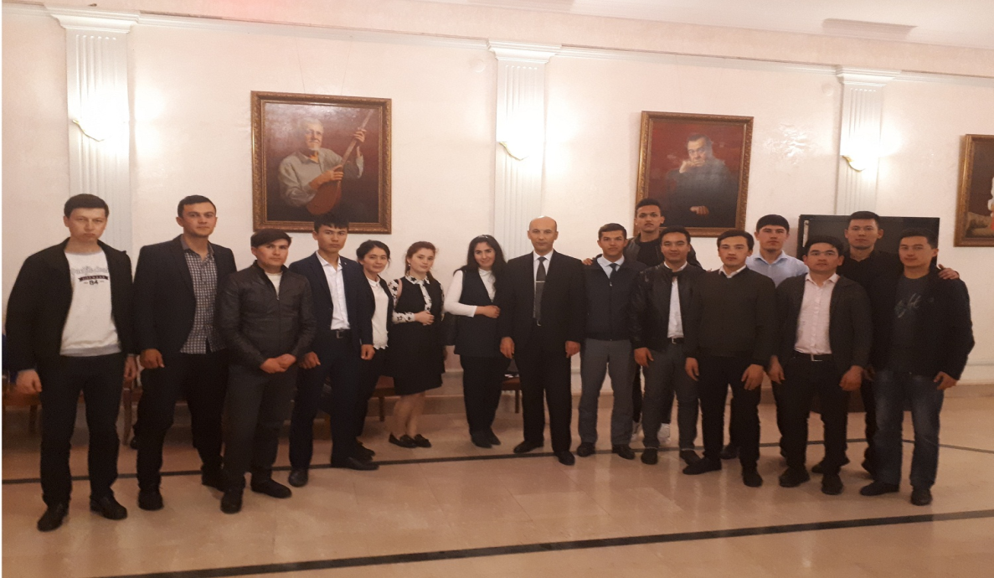
Oliy ta’lim muassasalari tomonidan taqdim etilgan dastlabki ma’lumotlarga asosan, 2017/2018 o’quv yili boshiga bakalavriat bosqichiga jami 80822 nafar, shu jumladan 18439 nafari davlat grantlari asosida, 62383 nafar yoshlar esa shartnoma asosida talabalikka qabul qilingan. 2017/2018 o’quv yili boshida qabul qilingan talabalarning 71838 nafari kunduzgi, 8984 nafari 20 ta oliy ta’lim muassasasi va 1 ta filialda tashkil etilgan sirtqi kurslarda ta’lim olayotgan bo’lib, sirtqi kurslarga qabul qilinganlarning 77,8 foizini qizlar tashkil etadi.
Oliy ta’lim muassasalaridagi bakalavriat bosqichi talabalarining umumiy soni 288471 nafarni tashkil etib, ularning asosiy qismi 4 yillik kurslarda ta’lim olmoqda. Ayrim oliy ta’lim muassasalari bakalavriatida ta’lim olish muddati ta’lim yo’nalishlariga mos ravishda 3 yildan 7 yilgacha tashkil qiladi.

Slide 20

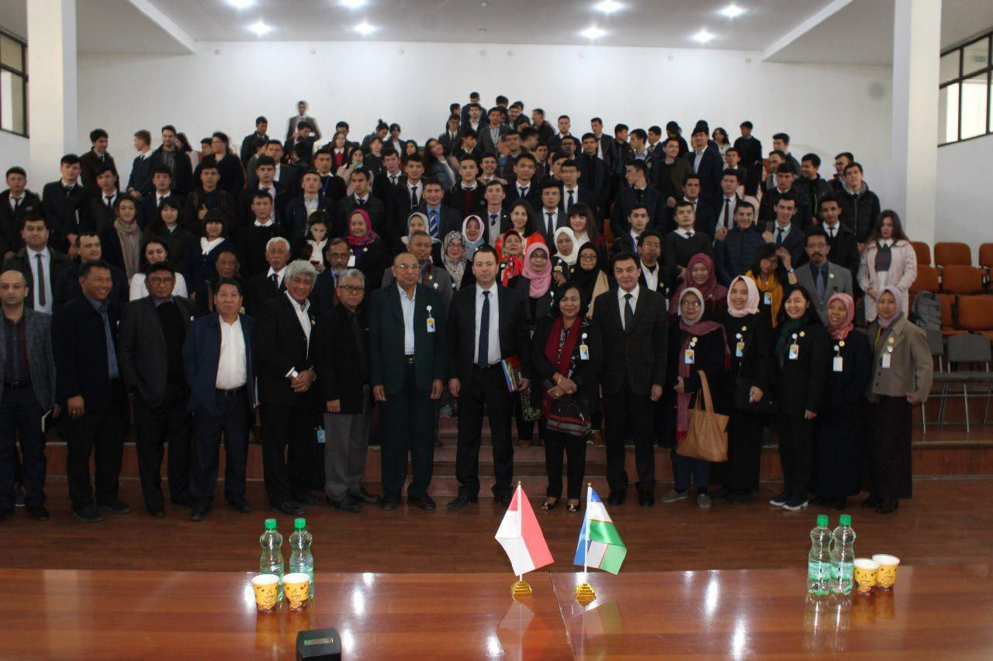

Oliy ta’lim muassasalaridagi bakalavriat bosqichi talabalarining umumiy soni 288471 nafarni tashkil etib, ularning asosiy qismi 4 yillik kurslarda ta’lim olmoqda. Ayrim oliy ta’lim muassasalari bakalavriatida ta’lim olish muddati ta’lim yo’nalishlariga mos ravishda 3 yildan 7 yilgacha tashkil qiladi.
Jami ta’lim olayotgan bakalavr bosqichidagi talabalar soni 288471 nafarni tashkil etgan bo’lib, gumanitar sohada 121446 nafar, ijtimoiy soha, iqtisod va huquq yo’nalishida 27418 nafar, ishlab chiqarish va texnik sohada 85539 nafar, qishloq va suv xo’jaligi yo’nalishida 23479 nafar, sog’liqni saqlash va ijtimoiy ta’minot yo’nalishida 18879 nafar, xizmatlar sohasida 11710 nafar talabalar ta’lim olmoqda.

Slide 21

Aholining ijtimoiy tarkibi.
Har bir mamlakat aholisining ijtimoiy tarkibi avvalo o’sha mamlakatda xukmron bo’lgan ijtimoiy munosabatlarning o’zgarishi esa, aholining ijtimoiy tarkibini ham keskin o’zgartiradi.
Aholining ijtimoiy tarkibini xarakterlovchi belgi ishlab chiqarish munosabatlaridir.
Mamlakatlarda aholining ijtimoiy tarkibining o’zgarishi esa aholi tarkibida intelektual salohiyatga ega bo’lgan kishilarning (ko’payishiga olib keladi).
Bundan buyon aqliy mehnat sohasida band bo’lgan kishilar ko’payib boradi. Bu sohaga o’rta maktab ham, oily ta’lim tizimi ham bilimlarni ommalashtirishgan, nashriyot faoliyati ham, radio, televidinya ham kiradi.
Aholining ijtimoiy tarkibiga kiruvchi ishchilar guruhidan malakali mutahassislar, xizmatchilarga talab doimiy ravishda ortib bormoqda, bu talabning oshishi XX asrning II - yarmida migratsiyaning yana bir shakli “oqillar ketishi” deb nomlangan migratsiya boshlanishi davriga to’g’ri keladi.

Slide 22
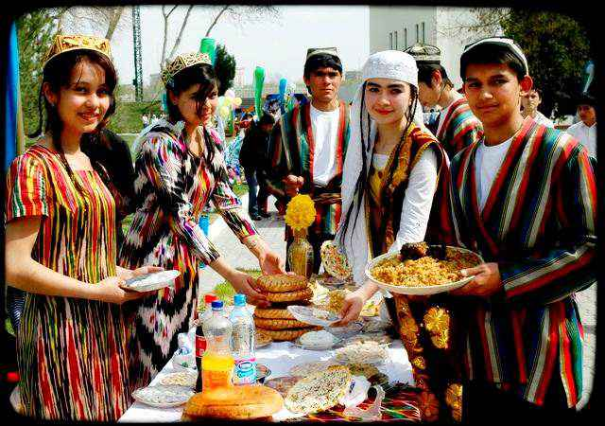
E’TIBORINGIZ
UCHUN
RAXMAT

Slide 23

Aholining ijtimoiy - sotsial tarkibini belgilovchi yana bir ko’rsatkich - aholining bilim darajasidir.
Bilim darajasi, - aholinining sifat ko’rsatkichlaridan biri. Aholining sifat tushunchasi turmush va ovqatlanish sharoiti, sog’ligi, yangilanishlarni qabul qilib olishi, malakasini o’z ichiga oladi. BMTning bolalar fondi plakatida tasvirlangan afrikalik qiz “Sen katta bo’lganingda qanday bo’lishni hohlaysan?” - degan savolga eng qisqa qilib “Tirik bo’lishni”, - deb javob qiladi. “XX asr o’lati” nomini olgan SPID yuqumli kasalligi ham global muammoga aylandi.

Slide 24

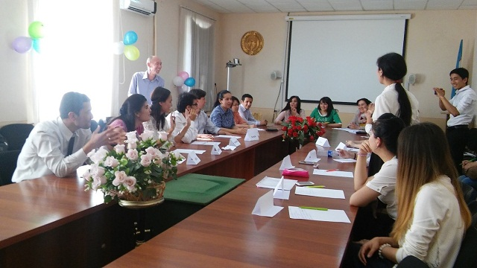
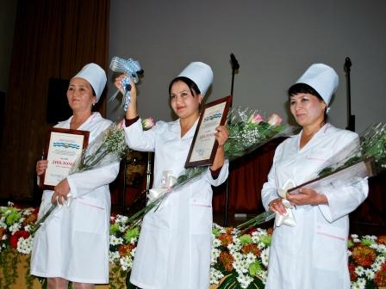
s
Hozirgi vaqtda O’zbekiston xotin – qizlar xayotida ham sifat o’zgarishlari sodir bo’ldi.
Ma’lumki xotin – qizlarning jamiyatdagi tutgan o’rni va huquqlari turli davrlarda turlicha bo’lgan. Inqilobdan avval o’zbek xotin qizlari ishlab chiqarishda kamdan – kam qatnashganlar, asosan uy - ro’zg’or ishlari, bola tarbiyasi bilan mashg’ul bo’lganlar. Xozirgi vaqtda o’zbek xotin qizlari xalq xo’jaligining barcha tarmoqalrida faol mehnat qilmoqdalar.

